Slide 1
Тема: Санитарная охрана атмосферного воздуха

Slide 2
План лекции:
Гигиеническое нормирование вредных веществ в атмосферном воздухе.
Понятие о предельно-допустимых концентрациях вредных веществ в атмосферном воздухе, их обоснование.
Мероприятия по санитарной охране атмосферного воздуха.

Slide 7
Гигиеническое нормирование вредных веществ в атмосферном воздухе.
Концентрация химических веществ в атмосферном воздухе должны быть:
ниже порога острого и хронического действия на человека, животных и растительность;
ниже порога запаха раздражительности действия на слизистые оболочки глаз и дыхательных путей;
Значительно ниже принятых для воздуха производственных помещений;
Необходимо учитывать сведения о заболеваемости и жалобы населения в зоне влияния выбросов
Не снижать прозрачность атмосферы, ультрафиолетовую радиацию и освещенность жилищ.

Slide 8
Гигиеническое нормирование вредных веществ в атмосферном воздухе.
В гигиеническом аспекте различают:
1) атмосферный воздух (природные характеристики),
2) воздух жилых и общественных зданий,
3) воздух промышленных предприятий.
На этом основано гигиеническое нормирование параметров
воздушной среды,
которое заключается в разработке 2-х нормативов параметров воздушной среды:
1. ПДК и ПДУ для жилых микрорайонов;
2. ПДК и ПДУ для промышленных предприятий.
Причем, для жилых (селитебных) зон
установлены более жесткие гигиенические требования

Slide 9
Гигиеническое нормирование вредных веществ в атмосферном воздухе
Гигиенические нормативы (ПДК, ПДУ) -
концентрации и уровни вредных факторов окружающей среды, не оказывающие по данным современных научных исследований вредного воздействия на жизнь и здоровье настоящего и будущих поколений
ПДК и ПДУ имеют законную силу, их устанавливают на основании комплексных исследований, постоянно контролируют надзорными органами, периодически пересматривают и уточняют.
ПДК служит масштабом, по которому судят, на сколько существующее загрязнения превышают допустимый предел.
Они дают возможность обосновать необходимость тех или иных мероприятий по охране атмосферного воздуха и проверить их эффективность.
.

Slide 10
ПДК загрязнений в атмосферном воздухе
устанавливаются по двум показателям:
1. максимальным разовым (ПДК м. р.)
2. среднесуточным – ПДК с. с. (24 ч).
Наиболее важные среднесуточные концентрации,
превышение которых указывает на возможное
неблагоприятное токсическое действие
регламентируемых веществ.
Максимально разовые концентрации устанавливаются для
веществ, обладающих преимущественно раздражающим
или рефлекторным действием.

Slide 11
В случаях когда в атмосферном воздухе присутствует несколько вредных веществ, способных оказывать суммарное действие, за счет их предельно допустимого присутствия в воздухе определяется по формуле:
С1/ПДК1 + С2/ПДК2 + …+ Сn/ПДКn ,≤ 1
где С1, С2, Сn – фактические концентрации веществ в воздухе рабочей зоны;
ПДК1, ПДК2, ПДК n – ПДК тех же веществ в воздухе рабочей зоны.
Согласно приведенной формуле, сумма отношений фактических концентраций веществ к их предельно допустимым концентрациям, установленным для их изолированного действия, не должна превышать 1.
Эффектом суммации обладают, например, следующие сочетания вредных веществ: а) ацетон и фенол;
б) ацетальдегид, винилацетат;
в) валериановая, капроновая и масленая кислота;
г) озон, двуокись азота и формальдегид;
д) сернистый газ и фенол;
е) сернистый газ и двуокись азота;
ж) сернистый газ и фтористый водород;
з) сернистый газ и аэрозоль серной кислоты, и др.

Slide 12
3. Мероприятия по санитарной охране атмосферного воздуха
законодательные,
планировочные,
технологические,
санитарно-технические.

Slide 13
Мероприятия по санитарной охране атмосферного воздуха
1. Законодательные мероприятия
Впервые в 1949 году принят закон о том, что все строящиеся предприятия должны иметь очистительные сооружения.
В 1960 году принят закон об охране природы.
В 1969 году – законодательство о здравоохранении СССР. В нем говорится об охране атмосферного воздуха.
В 1972 году постановление ЦК об усилении охраны атмосферного воздуха.
С 1979 году все ПДК вредных веществ воздуха были приведены в ГОСТ.
ГН 2.2.5.1313-03 Предельно-допустимые концентрации вредных веществ в воздухе рабочей зоны
Федерального закона от 01.01.01 г. «О санитарно-эпидемиологическом благополучии населения».

Slide 14
Мероприятия по санитарной охране атмосферного воздуха
2. Планировочные мероприятия – размещение населенного пункта и его зонирование осуществляется с учетом «Розы ветров».
Существуют промышленная (для села – производственная) зона и жилая или селитебная, садово- парковые зоны с посадкой деревьев-санитаров, транспортные магистрали.

Slide 15
Мероприятия по санитарной охране атмосферного воздуха
Планировочные мероприятия предусматривают:
1.Запрещение строить:
загрязняющих воздух предприятия на селитебной территории,
размещение их в промышленной зоне,
размещение их с учетом господствующих ветров, а также вынос из жилой зоны предприятий с вредными примесями.
Устройства обязательных разрывов между предприятиями и жилой застройкой санитарно-защитных зон определенной ширины.
3. Массовое озеленение городов.

Slide 16
Мероприятия по санитарной охране атмосферного воздуха
Размеры санитарных-защитных зон определяются в соответствии с санитарной классификацией различных видов производств и объектов, загрязняющих своими выбросами атмосферный воздуха.
Санитарным нормами проектирования промышленных предприятий установлено 5 классов СЗЗ.
I класс - 1000 м;
II класс - 500 м;
III класс - 300 м;
IV класс - 100 м;
V класс - 50 м.
Озеленение СЗЗ:
не менее 60% площади СЗЗ для предприятий IV, V классов;
не менее 50% - II и III класса;
не менее 40% - I класса и зон большой протяженности.

Slide 17
Мероприятия по санитарной охране атмосферного воздуха
Архитектурные приемы
Там где проходят крупные автомагистрали градостроители проводят многорядную планировку.
1ряд – коммунальные учреждения
( прачечные , склады.)
2 ряд – малоэтажная застройка
3 ряд – многоэтажная застройка
4 ряд – детские учреждения , больницы

Slide 18
Мероприятия по санитарной охране атмосферного воздуха
Озеленение
Садово-парковые зоны
Посадка деревьев-санитаров

Slide 19
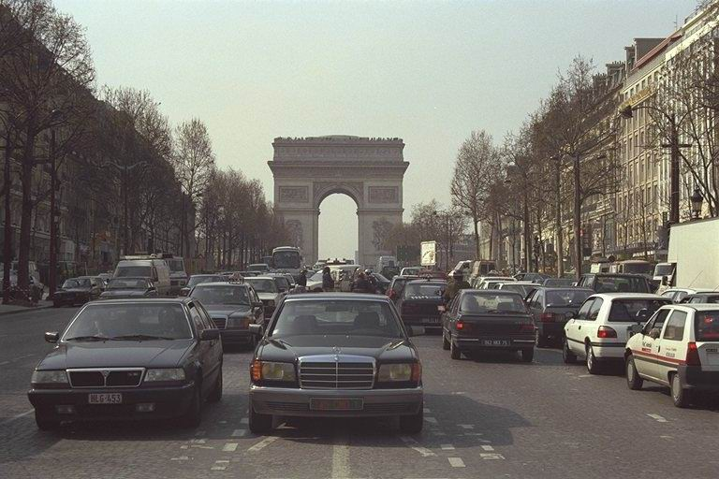
Средняя масса пыли, собираемая листовой поверхностью одного взрослого дерева за летний период
Деревья обладают избирательной способностью по отношению к вредным примесям в воздухе и различной устойчивостью к ним. Хорошими поглотителями свинца по обочинам дорог являются береза, липа, акация желтая. Дуб хорошо улавливает пыль; клен, осина и ольха – сернистый газ; вяз обыкновенный – сернистый газ и пыль

Slide 20
Мероприятия по санитарной охране атмосферного воздуха
3. Технологические мероприятия – изменение технологий производства для устранения или уменьшения воздействия неблагоприятных факторов.
1. Все химическое сырье подлежит гигиенической стандартизации.
2. Очистка сырья от вредных примесей.
3. Замена сухих способов переработки пылящих материалов – мокрыми (горнодобывающая промышленность.)
4. Замена пламенного нагрева электрическим.
5. Герметизация производства.
6. Замена прерывистых процессов непрерывными, что исключает внезапные выбросы.
7. Безотходное производство

Slide 21
Мероприятия по санитарной охране атмосферного воздуха
4. Санитарно-технические мероприятия – устройство газо-пыле-золоуловителей.
- Циклон – железобетонное сооружение. В него поступает воздух и под влиянием лопастей приобретает вращательные движения, на пылинки действуют центробежные силы и они отбрасываются на стенки бункера. Хорошо задерживаются крупные пылевые частицы. Эффект очистки – 60%.
- Мультициклон – состоит из нескольких циклонов с одним бункером. Эффективность – 80%. Задерживает крупнодисперсную пыль.

Slide 22
Мероприятия по санитарной охране атмосферного воздуха
- Фильтры. Фильтрующий материал – обыкновенная ткань. Очень эффективны, но не для горячих выбросов
- Электрофильтры. Создают поле высокого напряжения. Пылинки электризуются и прилипают на электроды. Стряхиваются в бункер.
- Скруббер мокрый циклон. Как циклон, но по стенкам сбегает вода и увлекает пыль за собой.
-Строительство высоких труб. Для городов - не менее 320 м.

Slide 23
Мероприятия по санитарной охране атмосферного воздуха
Метод сжигания органических примесей.
Существует 2 метода:
1.термического
2. каталитического сжигания.
Термическое сжигание применяется при высокой концентрации примесей и значительном сжигании в газах кислорода при температуры 800-1100°С.
Каталитическое сжигание происходит при температуре 250-300°С. Каталитическое сжигание высоко эффективно и 2-3 раза дешевле.

Slide 24
Мероприятия по санитарной охране атмосферного воздуха
Транспорт
создание экологически чистого автомобиля.
В настоящее время большое внимание уделяется разработке устройств снижения токсичности – нейтрализаторов, которыми оснащаются современные автомобили. Способ каталитического преобразования продуктов сгорания заключается в том, что отработанные газы очищаются, вступая в контакт с катализатором. Одновременно происходит дожигание продуктов неполного сгорания, содержащихся в выхлопе автомобилей.
использование неэтилированного бензина
использование газа в качестве топлива
электромобиль, солнечная энергия, водородный автомобиль – это будущее автомобилестроения.

Slide 25
Спасибо за внимание

